Slide 1
110/06/24 線上補課[三重光興] 閩南語
陳富貴老師

Slide 2
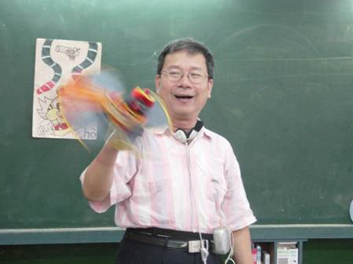
第6冊第5課 踅夜市 唸謠教學(四)火金蛄

Slide 3
領唸

Slide 4
真人律動(請點播)
https://www.youtube.com/watch?v=1YU8PyMqOlU

Slide 5
語詞教學

Slide 7
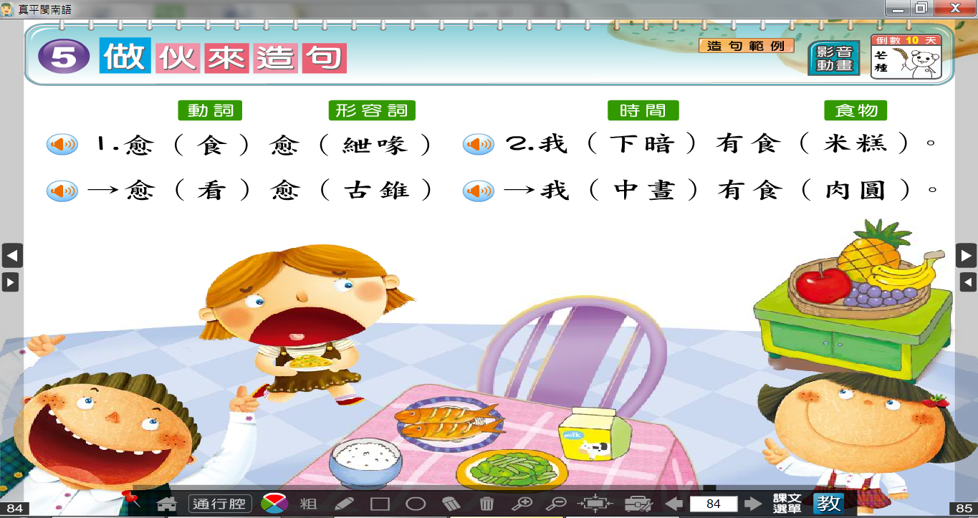

Slide 8
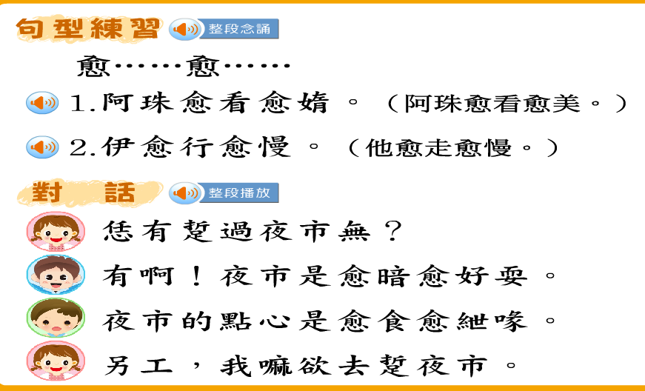

Slide 9
俗語

Slide 10
歌謠教學

Slide 11
豆花的由來

Slide 12
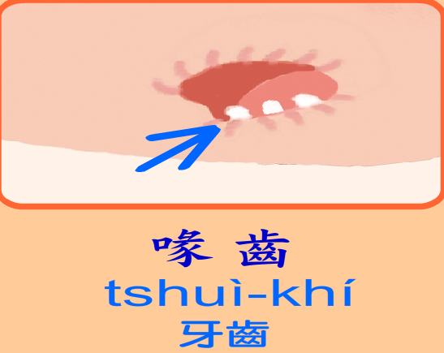
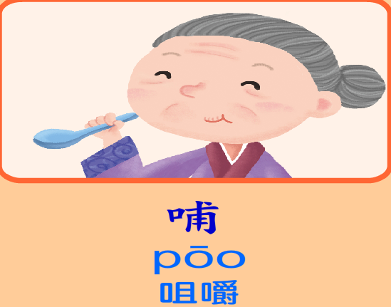
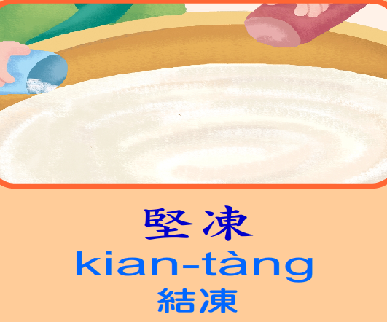
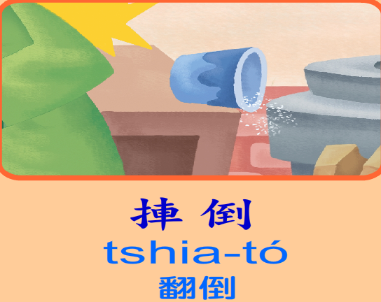
語詞&問答

Slide 13
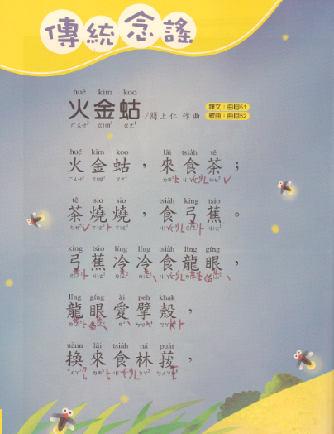
抄下注音旁紅色的閩南語符號，以利朗讀 唸謠教學(自範)

Slide 14
說明: 簡上仁1

Slide 15
說明: 簡上仁2

Slide 16
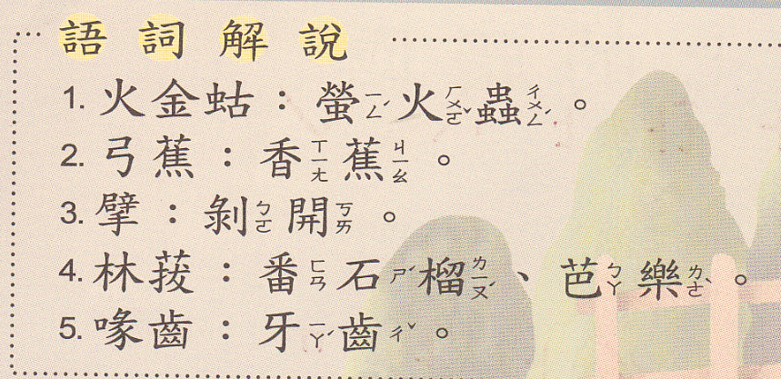
語詞解說

Slide 17
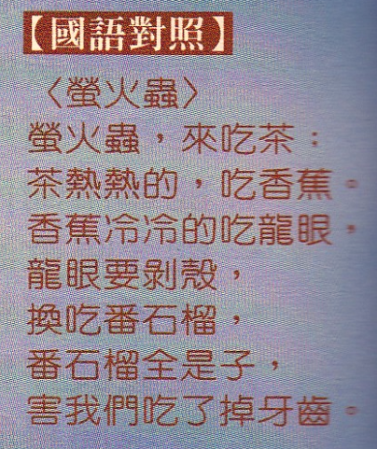
國語翻譯

Slide 18
範唸

Slide 19
領唸

Slide 20
試唸

Slide 27
領唸&試唸

Slide 28
歌曲

Slide 29
律動

Slide 30
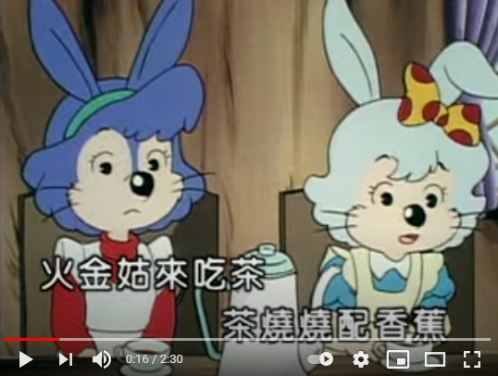
火金蛄(請點看) https://www.youtube.com/watch?v=A8XzeMGB__U

Slide 31
感謝收看
再會

